Slide 1
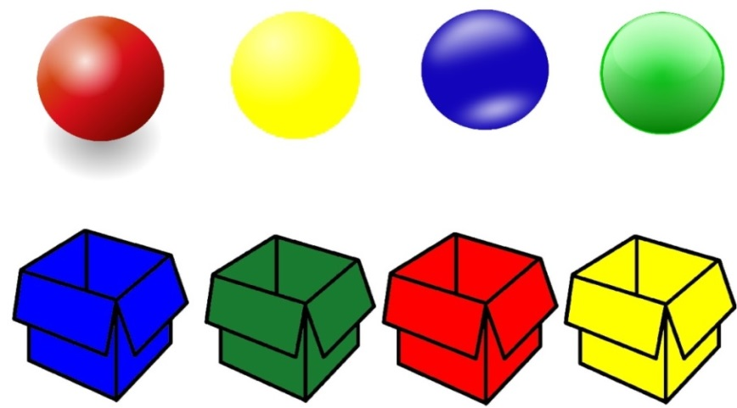
Муниципальное дошкольное образовательное учреждение
«Детский сад «Почемучка»
Использование занимательного материала в формировании элементарных математических представлений
(опыт работы)
Дидактические игры
своими руками
для детей младшей группы
Подготовила воспитатель:
Князева О.В.
2022 г.

Slide 2
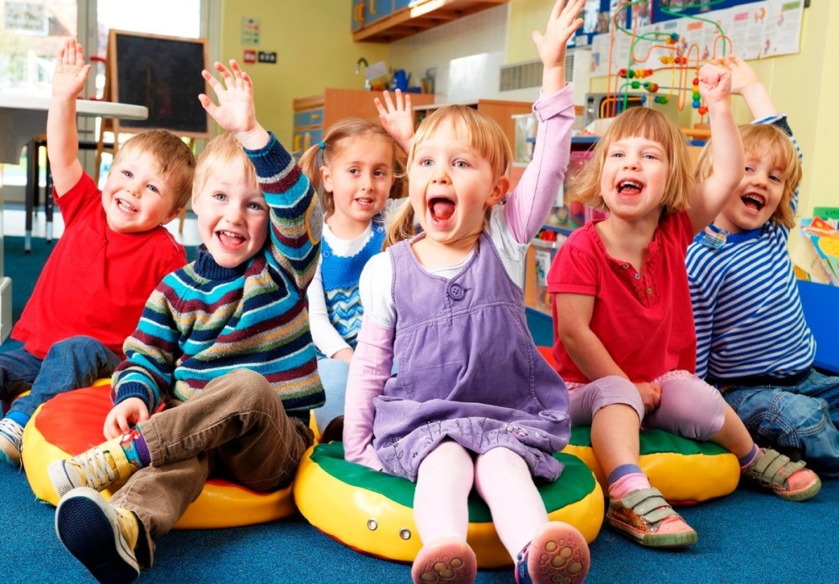
Игра-это искра, зажигающая огонек
пытливости и любознательности
В. А. Сухомлинский
Идея опыта: На сегодняшний день современному обществу необходимы любознательные, активные, физически развитые, способные решать интеллектуальные и личностные задачи, члены общества. Современные стандарты требуют от воспитателей формирование у дошкольников целостной картины мира, расширение кругозора детей. И решение этих задач возможно через игровую деятельность.

Slide 3
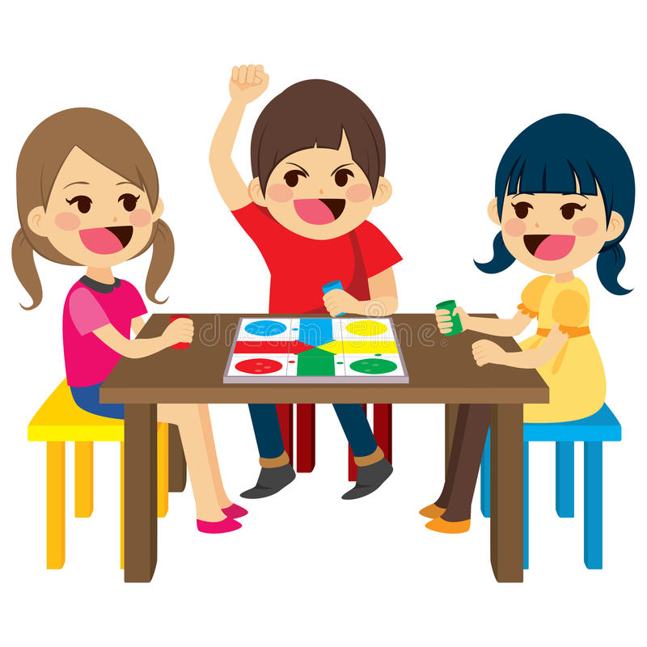
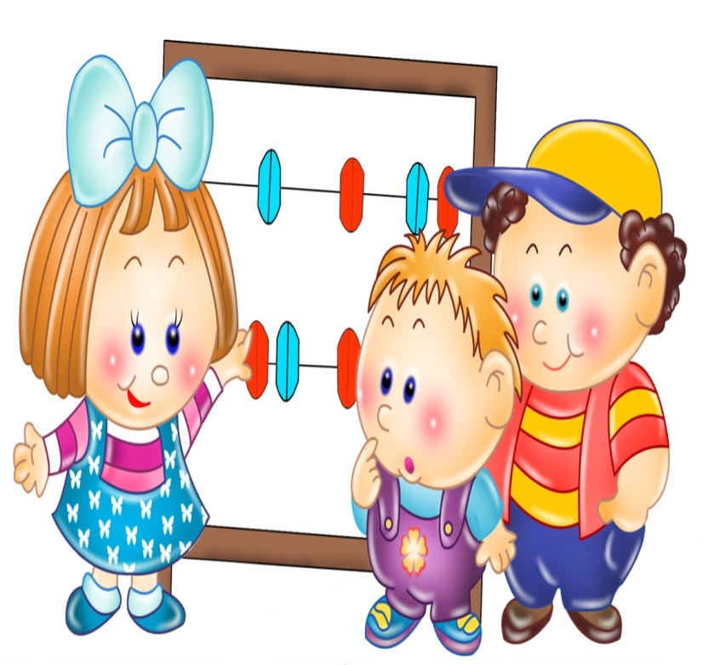
Однако игра - это не только удовольствие и радость для ребёнка, что само по себе очень важно. С её помощью можно развивать внимание, память, мышление, воображение малыша, т.е. те качества, которые необходимы для дальнейшей жизни.
Для обучения через игру и созданы дидактические игры.

Slide 4
Цель: Формирование элементарных математических представлений детей младшего возраста через дидактическую игру. Задачи:
закрепление у детей представления о цвете;
умение группировать предметы по цвету, форме, размеру;
закрепление знаний геометрических фигур (треугольник, круг, квадрат)
искать в окружающей обстановке предметы, сходные по форме;
тренировать мышление при выполнении логических операций и действий;
развивать мелкую моторику рук и координацию движений;
воспитывать дружеские взаимоотношения между детьми, умение играть в парах, коллективно

Slide 5
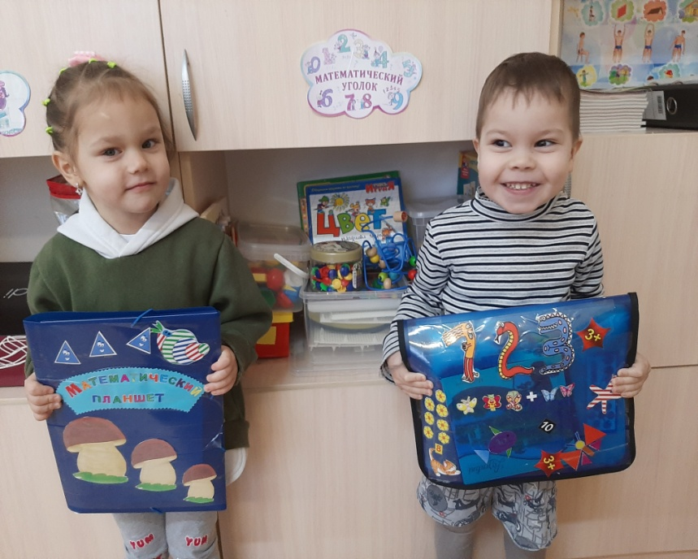
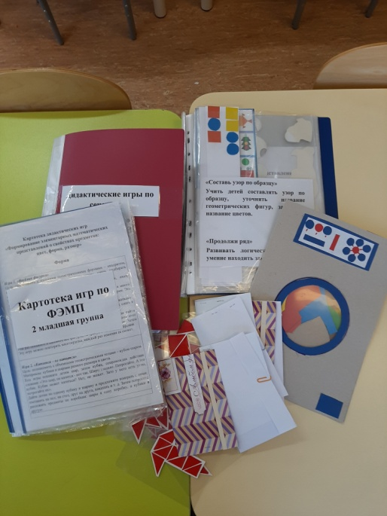
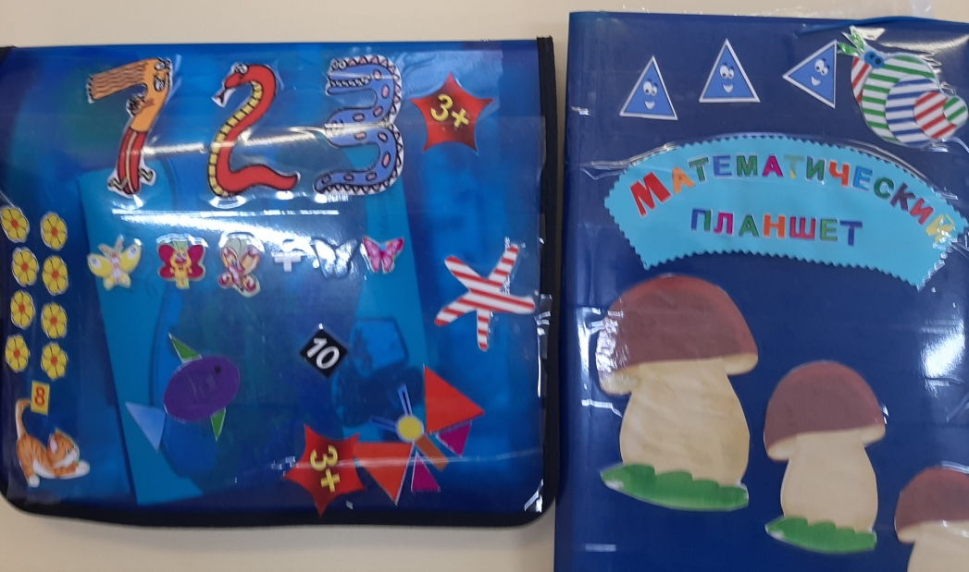
«Математический уголок»
Картотека игр
«Математический планшет»

Slide 6
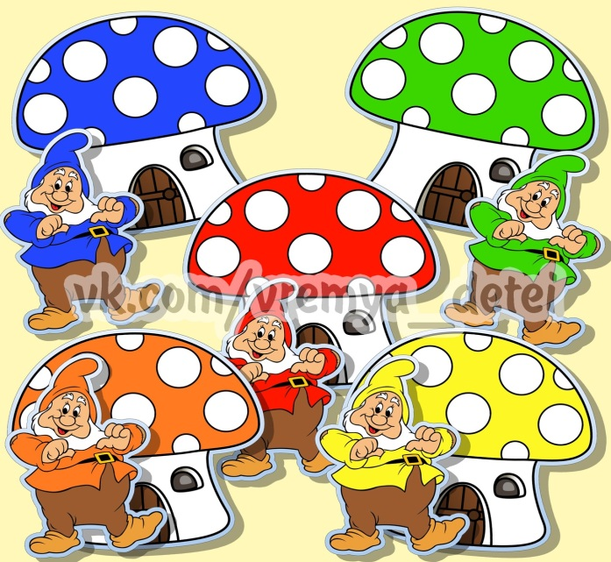
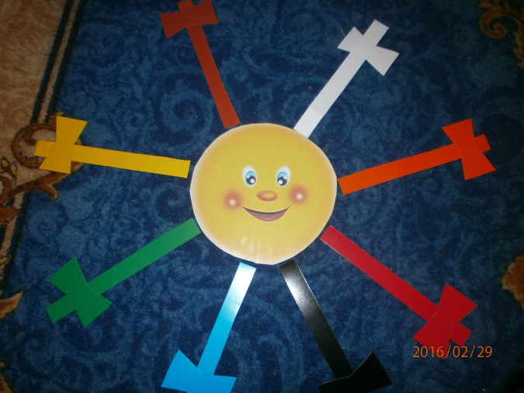
"Подбери по цвету"
Цель: закреплять основные цвета, развивать мелкую моторику рук.
«Найди дом гномам»
«Стираем одежду»
«Нарядим солнышко»

Slide 7
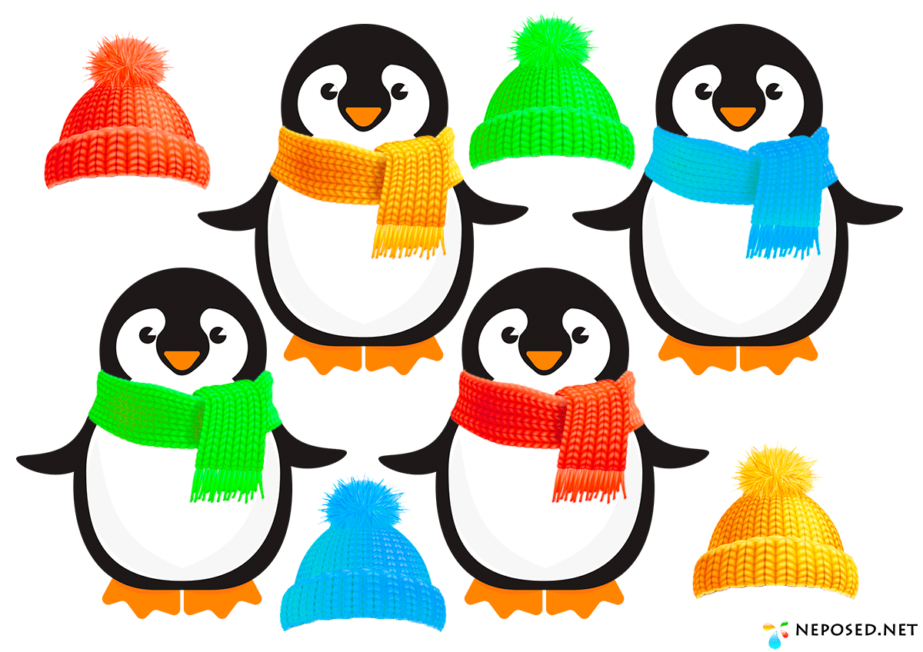
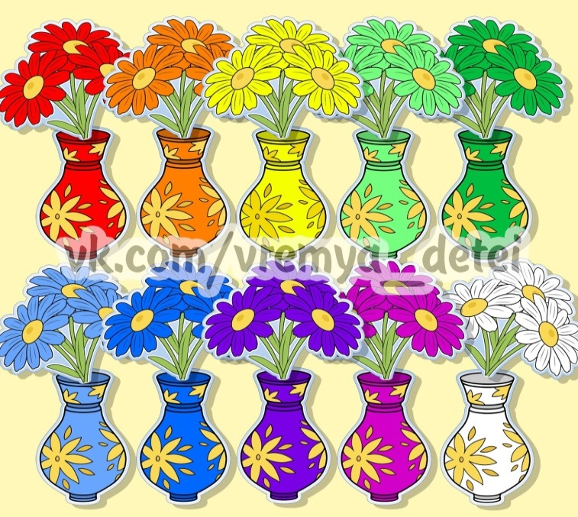
«Подбери шапочки пингвинам»
«Мыльные пузыри»
«Поставь цветочки в вазу»

Slide 8
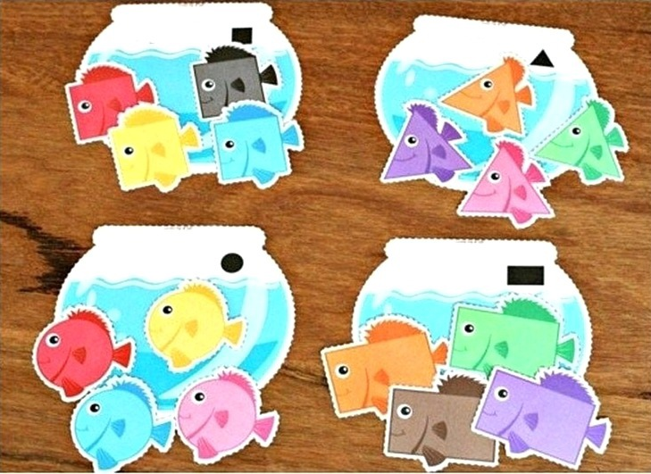
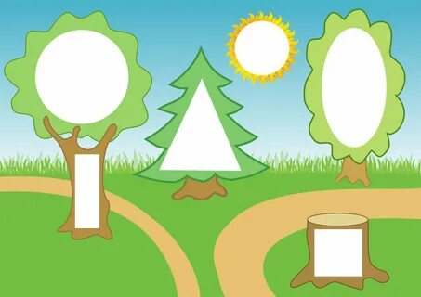
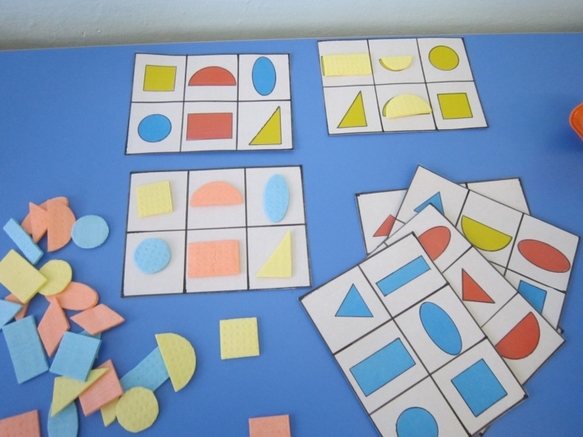
Подбери по форме
Цель: закрепить представление детей о геометрических формах упражнять в их названии; развивать логическое мышление;
«Подбери заплатку к одежде»
«Рыбки в аквариуме»
«Подбери фигуры»
«Геометрическое лото»

Slide 9
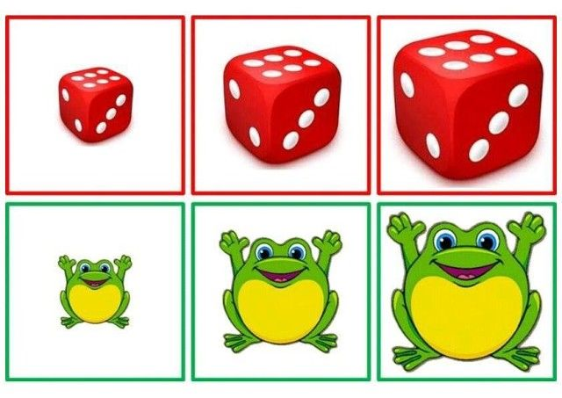
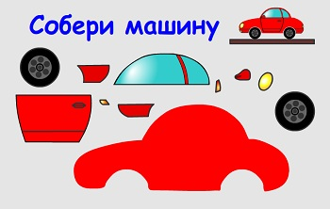
Подбери по величине
Цель: развивать умение детей сравнивать предметы по величине, активизировать в речи детей слова «большой, поменьше, ещё меньше, маленький, самый маленький».
Одинаковые предметы разной величины
«Большой, поменьше, маленький»
«Маленький, побольше, большой»
«Найди самый большой…

Slide 10
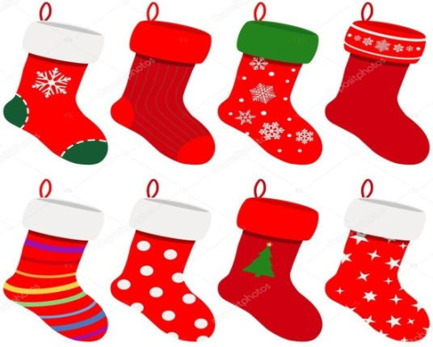
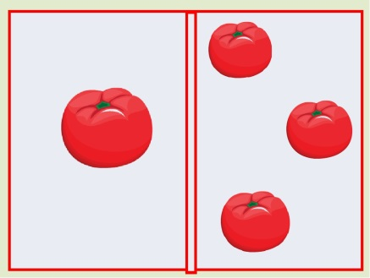
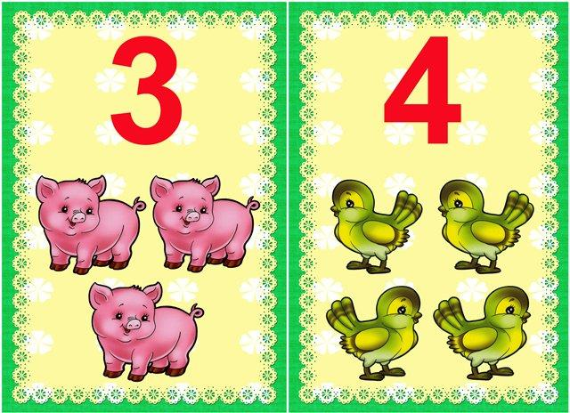
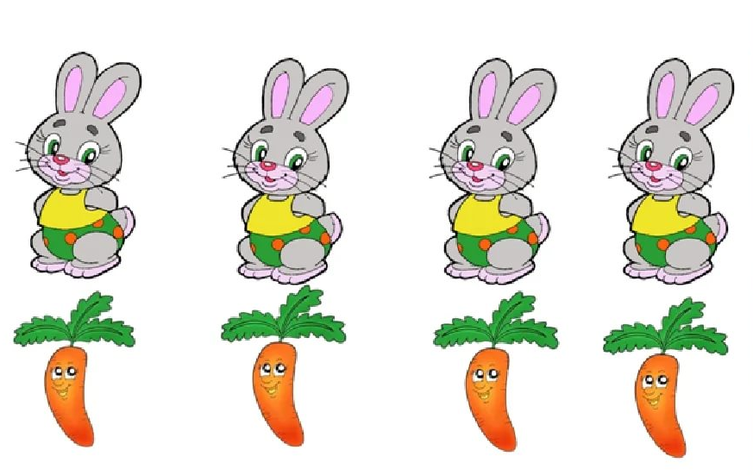
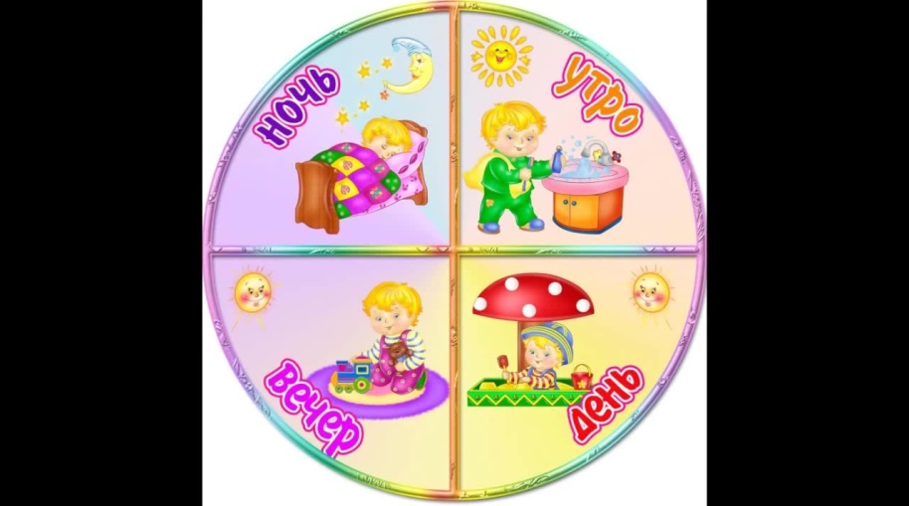
«Найди пару»
Цель: Закреплять понятия «разные», «одинаковые», «пара».
Количество и счет
Цель: Учить детей счету; сравнению количеств: «Один-много», поровну»
«Когда это бывает» (части суток)
Цель: закрепить представление о частях суток, научить правильно употреблять слова «утро», «день», «вечер», «ночь»

Slide 11
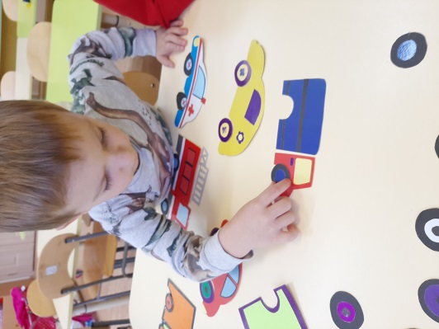
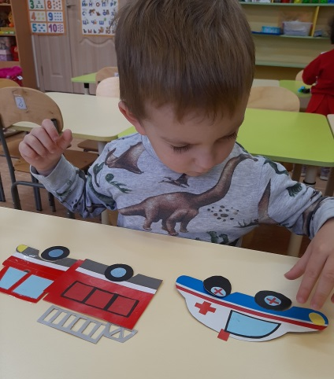
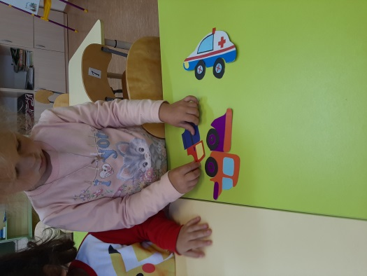
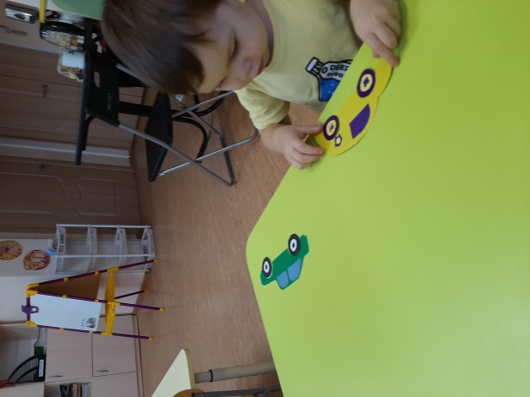
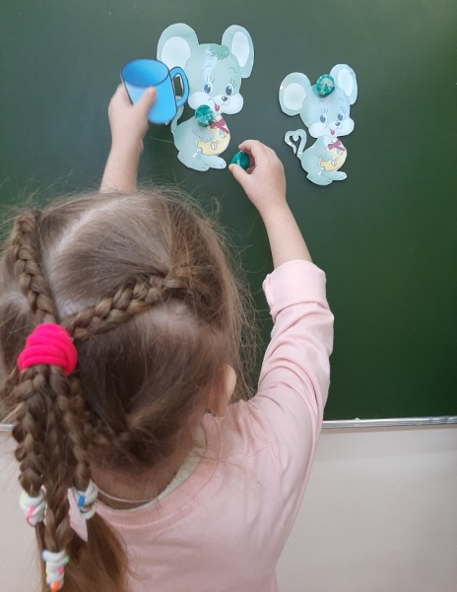
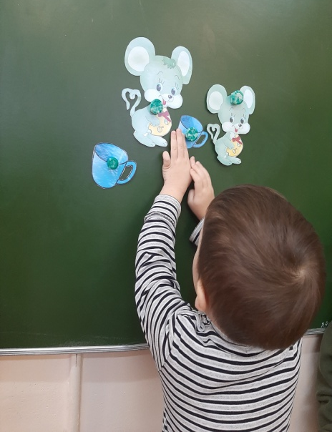
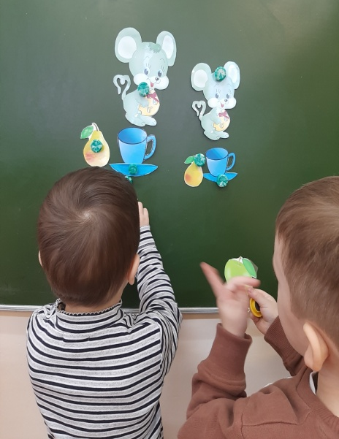
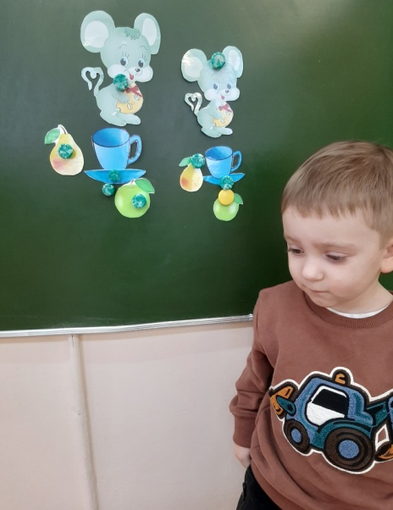
«Собери машину»
Цель: развитие воображения и творческих способностей ребенка; развитие и совершенствование мелкой моторики; закрепление знаний названий знакомых видов транспорта и его основных частей.
«Мышки в гостях»
Цель: развивать умение детей сравнивать два предмета по величине, активизировать в речи детей слова «большой, маленький»

Slide 12
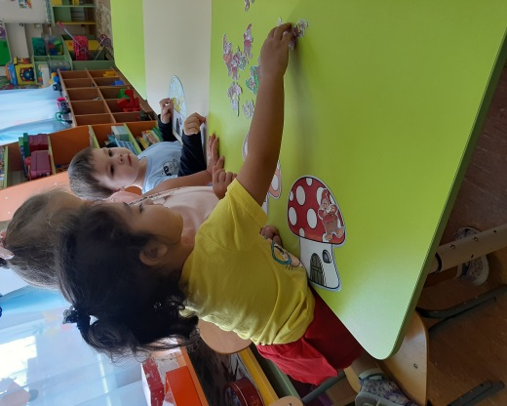
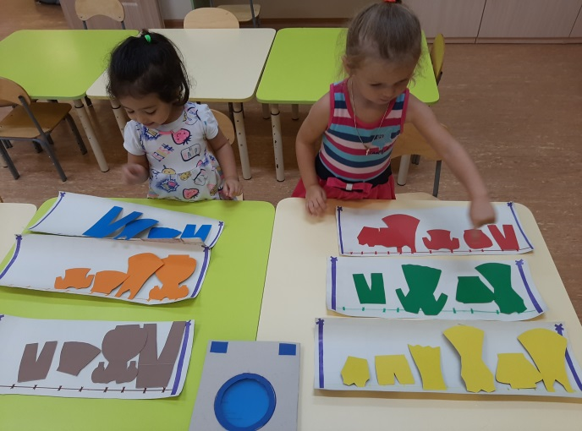
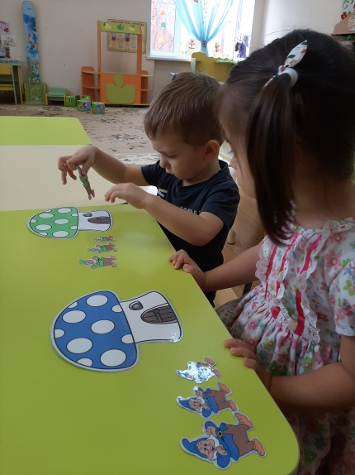
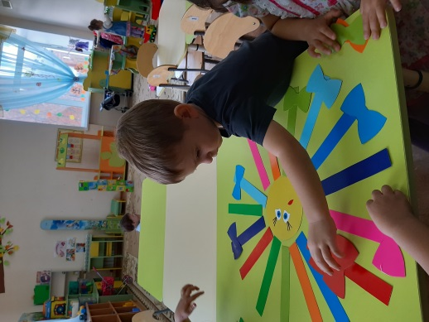
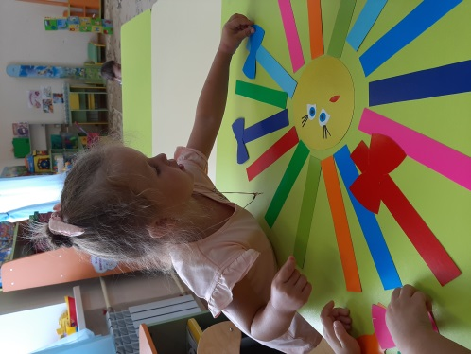

Slide 13
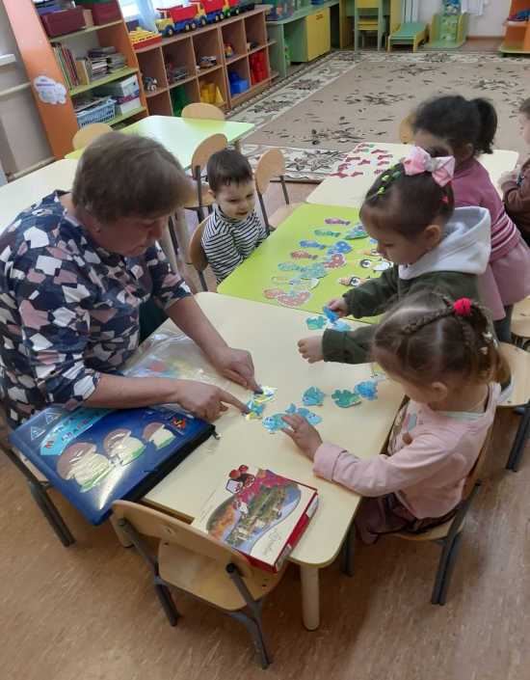
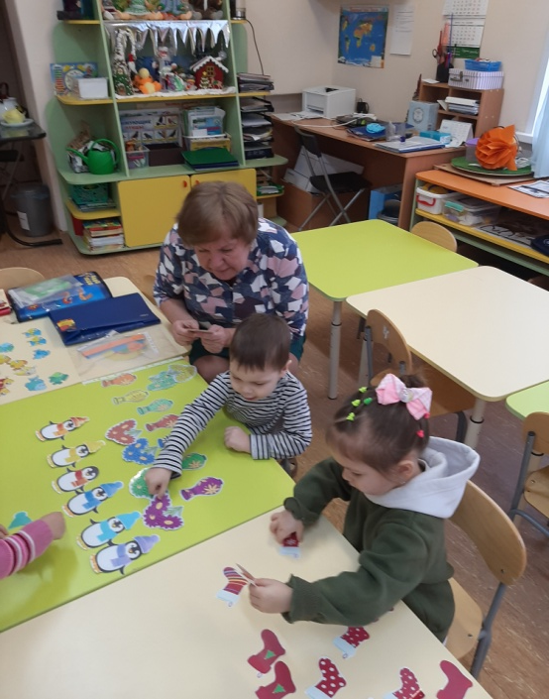
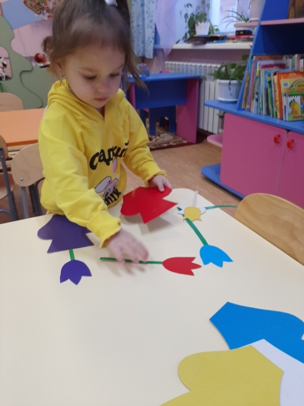
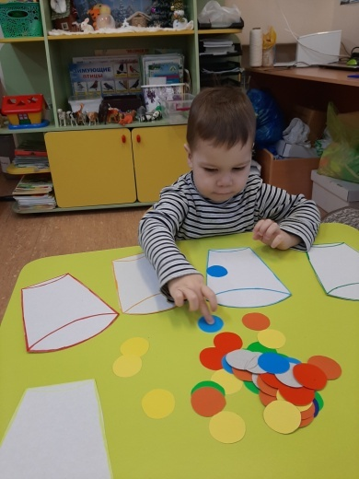
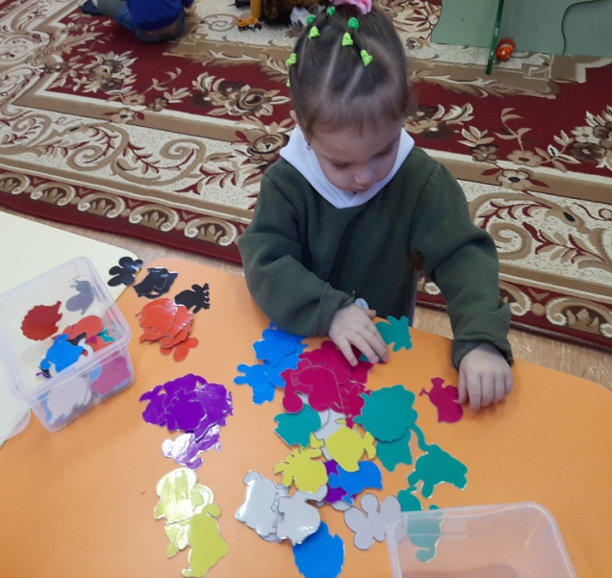
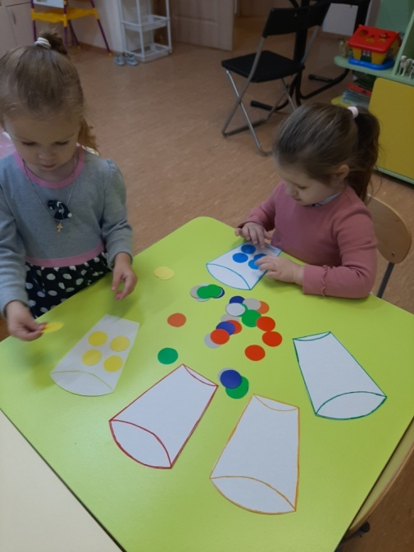

Slide 14
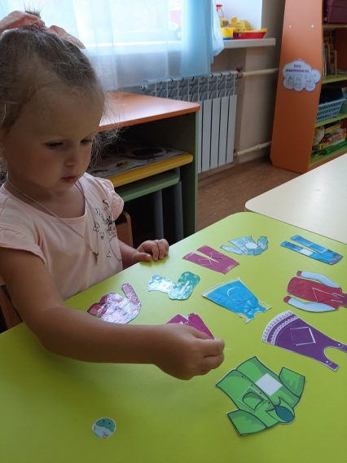
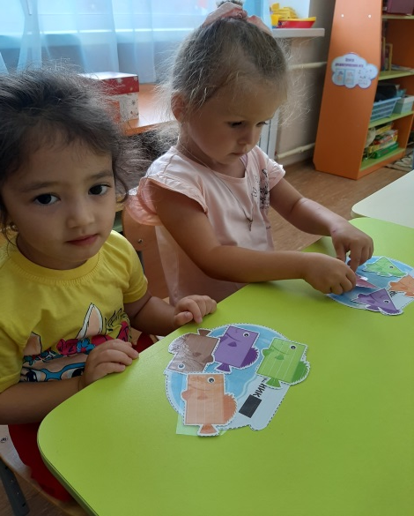
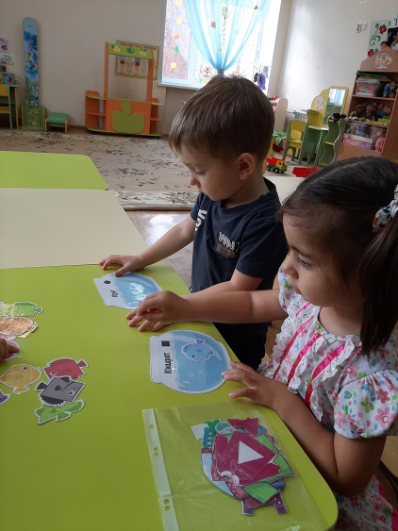
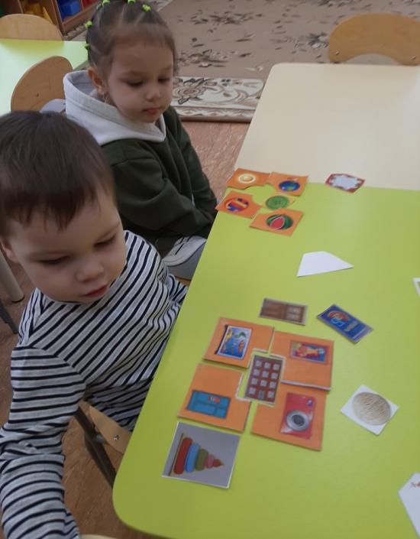
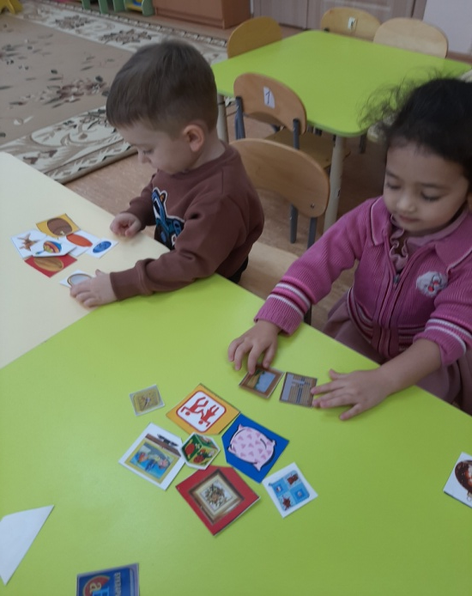

Slide 15
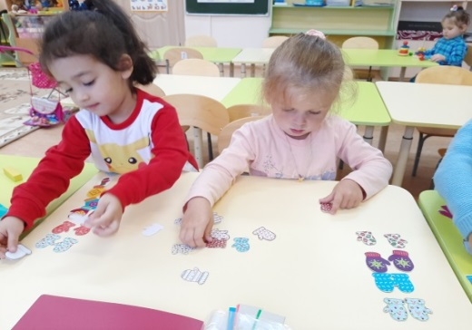
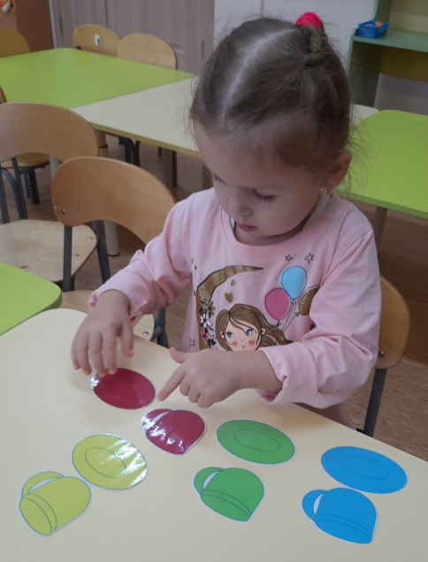
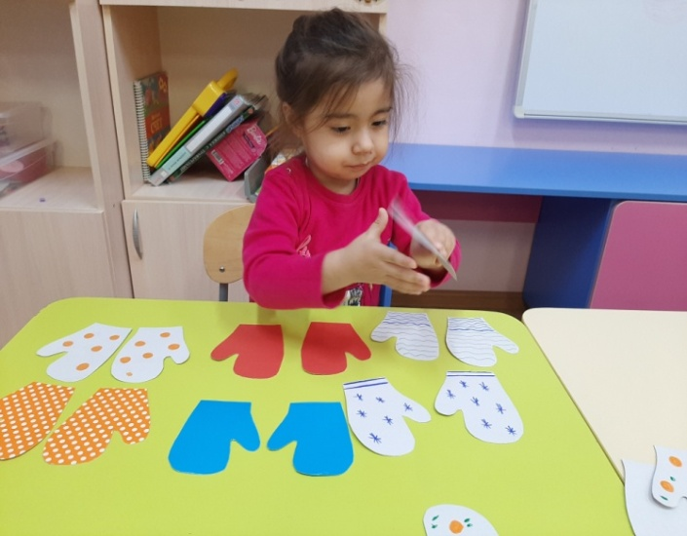
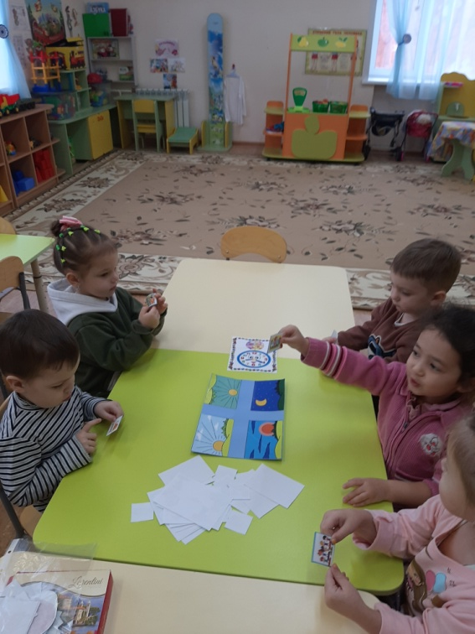
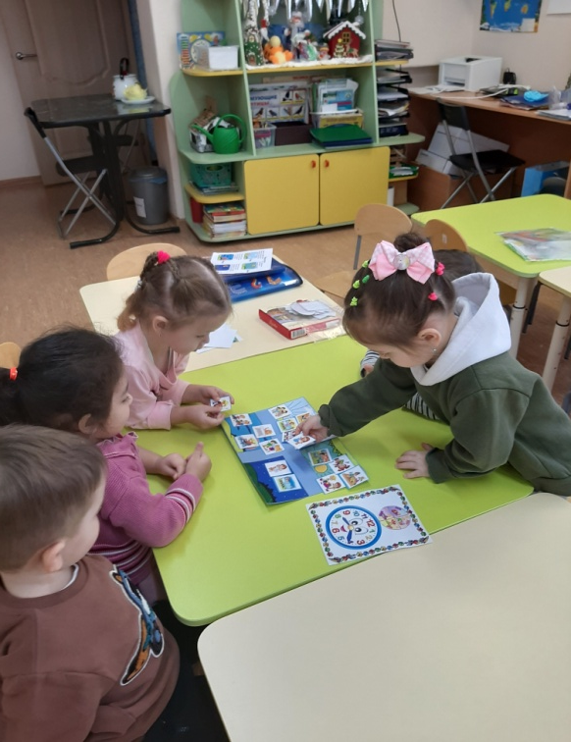

Slide 17
Спасибо за внимание!

